Slide 1
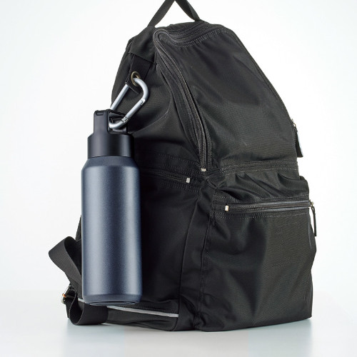
【提案書】
真空ステンレス炭酸ボトル（600ml）
特徴
蓋部分がガス抜き構造で、ビール、炭酸水などを冷たいまま持ち運べる、大容量600mlサイズの真空ステンレスボトル。リュックなどに外付けに便利な、カラビナが付いています。
納期
納期スペース
仕様
カラー展開：全3色
素材：ステンレス、PP、シリコーンゴム
サイズ：幅83×奥83×高さ255mm
容量：600ml
包装：箱入
お見積
お見積りスペース

